Slide 1
GitHub
Plataforma de desenvolvimento colaborativo

Slide 2
O Que é GitHub, Para Que Serve e Como Usar
O GitHub é considerado é uma ferramenta essencial para engenheiros de software, com uma popularidade sem igual. Atualmente, ele acomoda mais de 25 milhões de usuários. Isso significa que há um número considerável de profissionais que estão procurando o GitHub para melhorar o fluxo de trabalho e a colaboração.
O GitHub é considerado é uma ferramenta essencial para engenheiros de software, com uma popularidade sem igual. Atualmente, ele acomoda mais de 25 milhões de usuários. Isso significa que há um número considerável de profissionais que estão procurando o GitHub para melhorar o fluxo de trabalho e a colaboração.

Slide 3

1. Crie um Repositório no GitHub
Repositório, ou repo, é um diretório onde os arquivos do seu projeto ficam armazenados. Ele pode ficar em um depósito do GitHub ou em seu computador. Você pode armazenar códigos, imagens, áudios, ou qualquer outra coisa relacionada ao projeto no diretório.

Slide 4
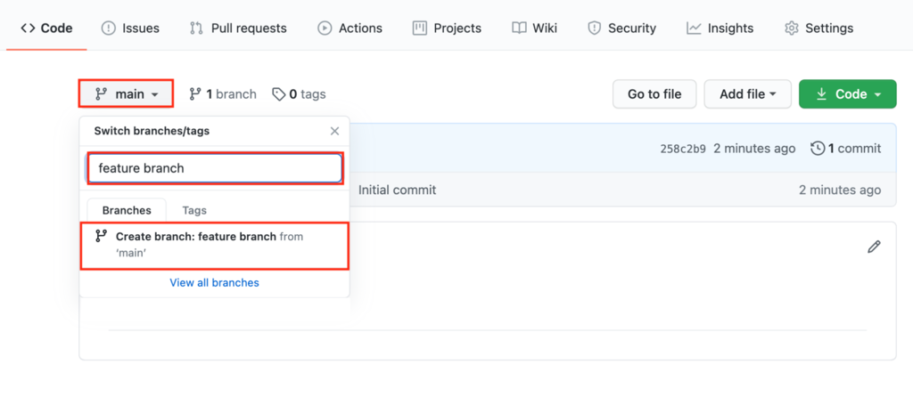
2. Crie Branches no GitHub
Ao criar branches, ou ramificações, você gera versões diferentes de um repositório. Quando você modifica o projeto nas branches de recursos, um desenvolvedor pode ver como isso vai afetar o projeto principal na hora que tudo for integrado.

Slide 5
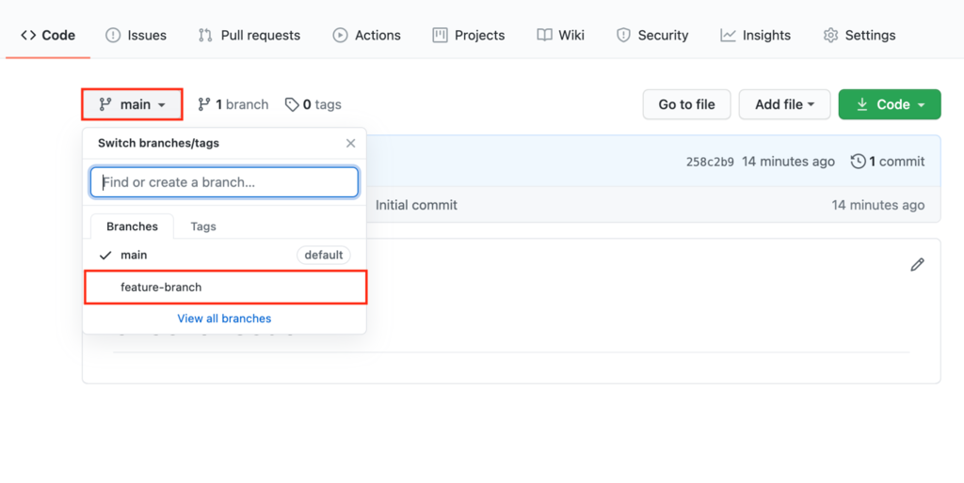
3. Entenda Como Funcionam Commits no GitHub
Os Commits é como as mudanças salvas no GitHub são chamadas. Cada vez que você muda o arquivo do branch de recurso, você terá que executar um Commit para mantê-lo.

